Slide 1

第八章
多元函数微分法
及其应用
一元函数微分学
推广
多元函数微分学
注意: 善于类比, 区别异同

Slide 2








第一节
第八章
多元函数的基本概念
一、基本概念
二、多元函数的概念
三、多元函数的极限
四、多元函数的连续性
机动 目录 上页 下页 返回 结束

Slide 3
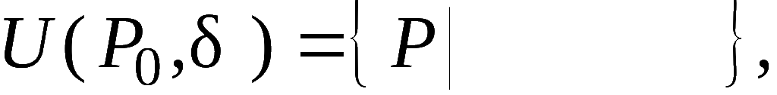

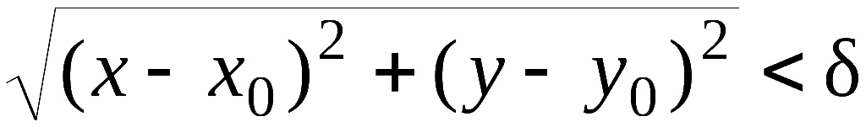

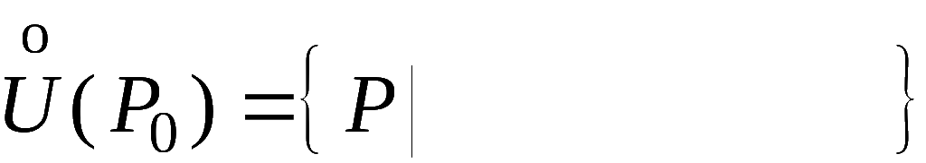

一、 基本概念
(一）平面上
1. 邻域
点集
称为点 P₀ 的δ邻域.
在平面上,
(圆邻域)
说明：若不需要强调邻域半径δ ,也可写成
点 P₀ 的去心邻域记为
机动 目录 上页 下页 返回 结束

Slide 4
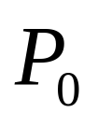
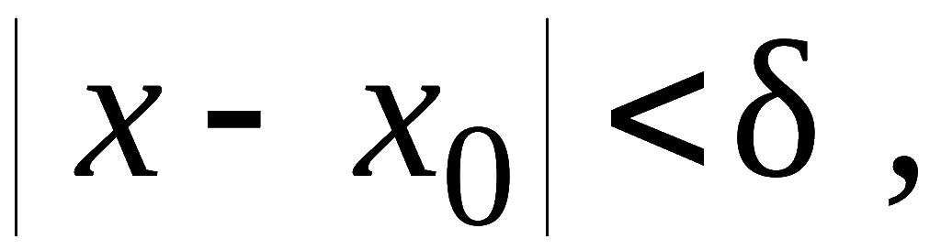
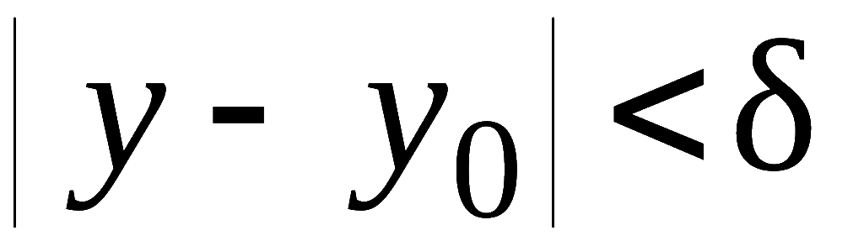
在讨论实际问题中也常使用方邻域,
因为方邻域与圆
邻域可以互相包含.
。
平面上的方邻域为
机动 目录 上页 下页 返回 结束

Slide 5
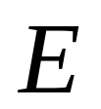
2. 区域
(1) 内点、外点、边界点
设有点集 E 及一点 P :
• 若存在点 P 的某邻域 U(P)⊂ E ,
则称 P 为 E 的内点；
• 若存在点 P 的某邻域 U(P)∩ E = ∅ ,
则称 P 为 E 的外点 ;
• 若对点 P 的任一邻域 U(P) 既含 E中的内点也含 E
的外点 ,
则称 P 为 E 的边界点 .
显然, E 的内点必属于 E ,
E 的外点必不属于 E ,
E 的
边界点可能属于 E, 也可能不属于 E .
机动 目录 上页 下页 返回 结束

Slide 6
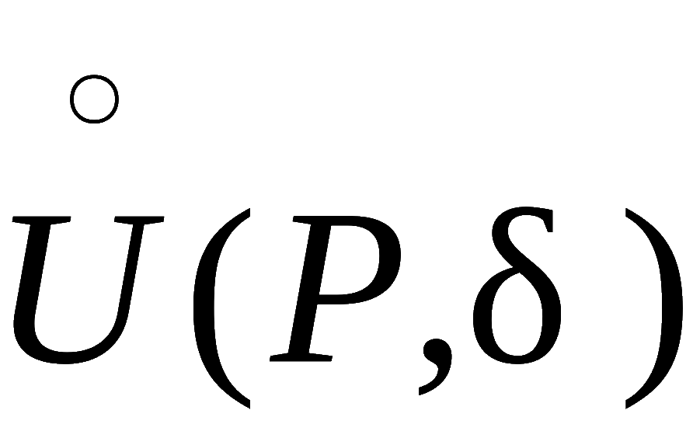
(2) 聚点
若对任意给定的δ ,
点P 的去心
邻域
则
内总有E 中的点 ,
称 P 是 E 的聚点.
聚点可以属于 E , 也可以不属于 E
(因为聚点可以为
E 的边界点 )
所有聚点所成的点集成为 E 的导集 .
机动 目录 上页 下页 返回 结束

Slide 7

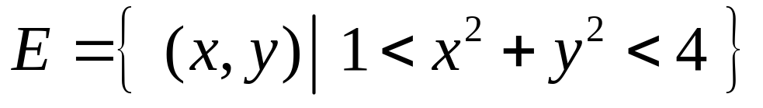




例如，设平面点集

Slide 8
(3) 开区域及闭区域
• 若点集 E 的点都是内点，则称 E 为开集；
• E 的边界点的全体称为 E 的边界, 记作∂E ;
• 若点集 E ⊃∂E , 则称 E 为闭集；
• 若集 D 中任意两点都可用一完全属于 D 的折线相连 ,
则称 D 是连通的 ;
D
• 连通的开集称为开区域 ,简称区域 ;
。 。
• 开区域连同它的边界一起称为闭区域.
机动 目录 上页 下页 返回 结束

Slide 9
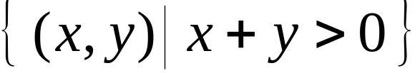
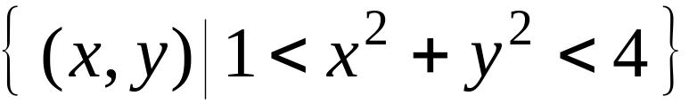
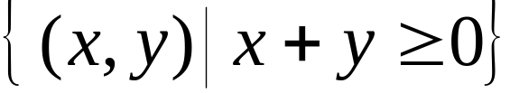
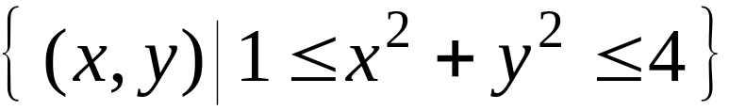
例如，在平面上
♣
开区域
♣
♣
闭区域
♣
机动 目录 上页 下页 返回 结束
Notes:
例如

Slide 10

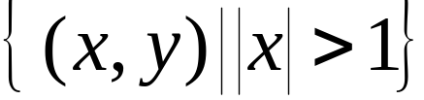



♣ 整个平面
是最大的开域 ,
也是最大的闭域；
♣ 点集
是开集，
o
但非区域 .
• 对区域 D , 若存在正数 K , 使一切点 P∈D 与某定点
A 的距离 ⎜AP⎥≤ K ,
则称 D 为有界域 ,
否则称为无
界域 .
机动 目录 上页 下页 返回 结束
Notes:
例如

Slide 11
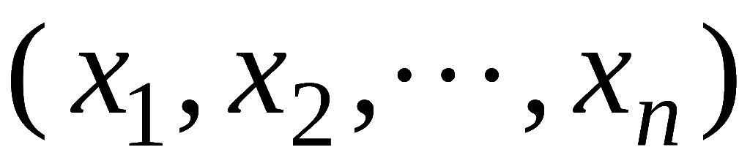
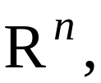


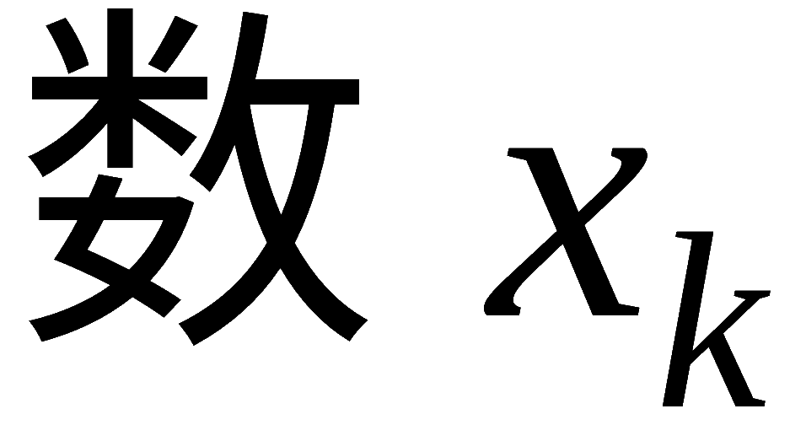
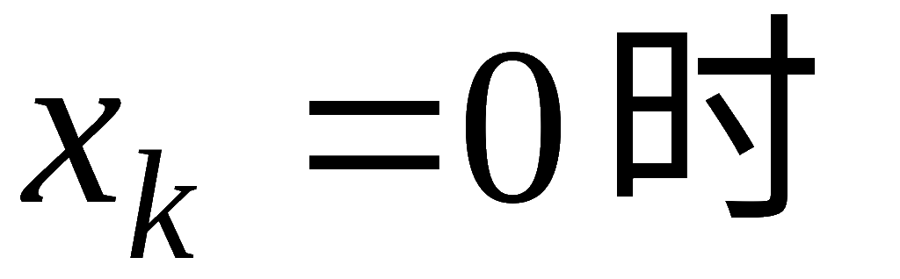

（二）n 维空间
n 元有序数组
的全体称为 n 维空间,
记作
即
n 维空间中的每一个元素
称为空间中的
一个点,
称为该点的第 k 个坐标 .
当所有坐标
称该元素为
中的零元,
记作
O .
机动 目录 上页 下页 返回 结束

Slide 12
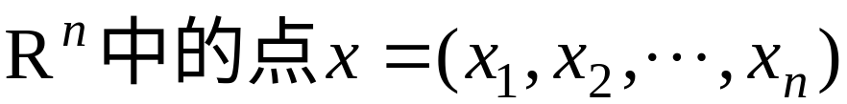

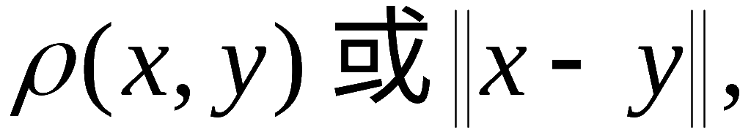
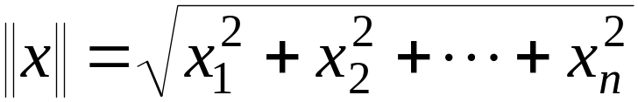
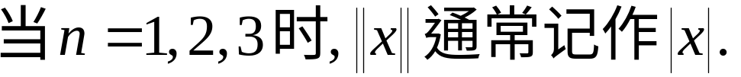

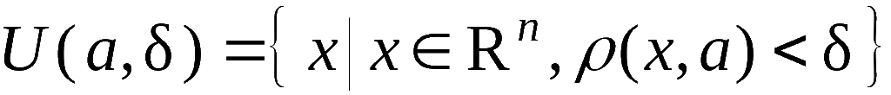
的距离记作
规定为
与零元 O 的距离为
中点 a 的 δ 邻域为
机动 目录 上页 下页 返回 结束

Slide 13

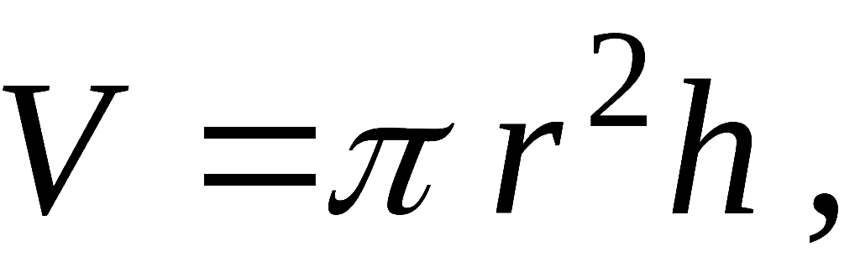
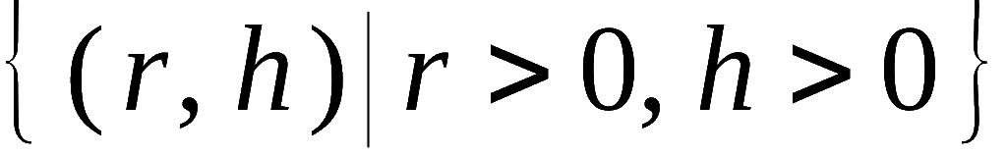

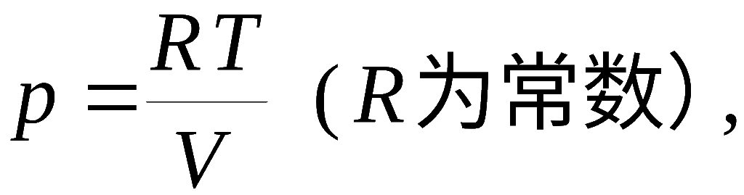
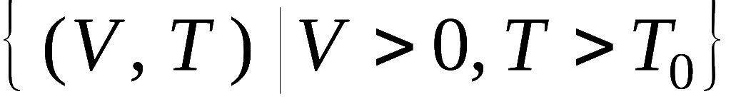
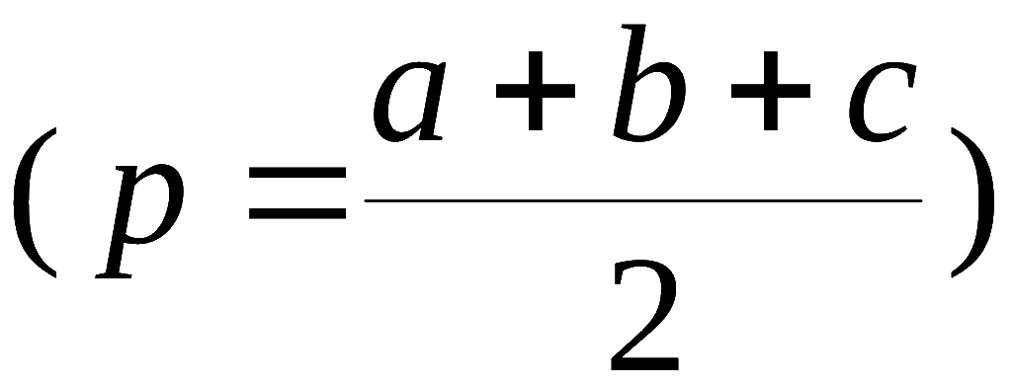


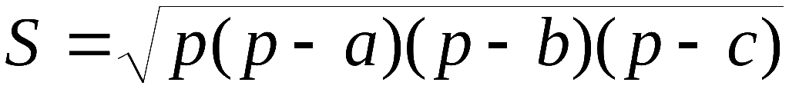

二、多元函数的概念
引例:
• 圆柱体的体积
• 定量理想气体的压强
• 三角形面积的海伦公式
机动 目录 上页 下页 返回 结束

Slide 14
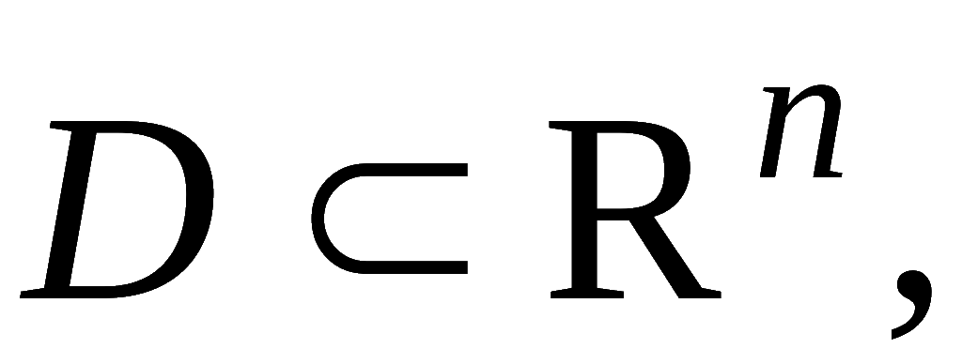
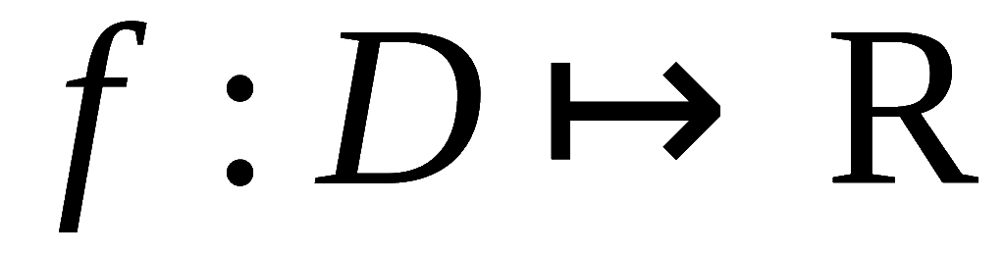
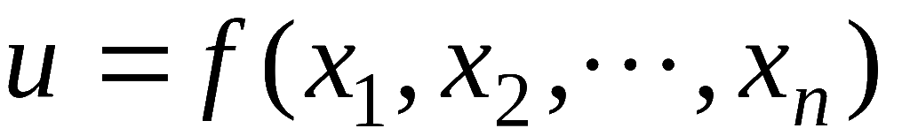
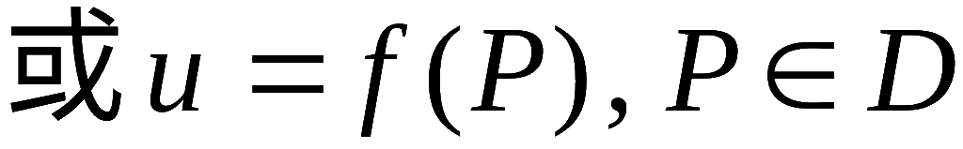

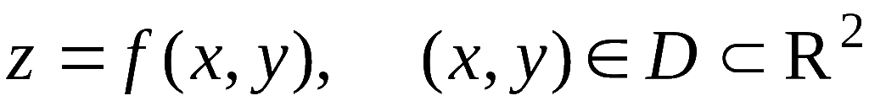
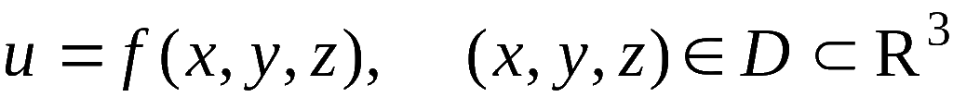
定义1. 设非空点集
映射
称为定义
在 D 上的 n 元函数 , 记作
点集 D 称为函数的定义域 ;
数集
称为函数的值域 .
特别地 , 当 n = 2 时, 有二元函数
当 n = 3 时, 有三元函数
机动 目录 上页 下页 返回 结束

Slide 15
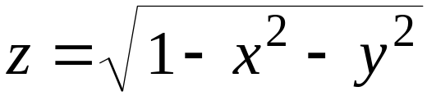

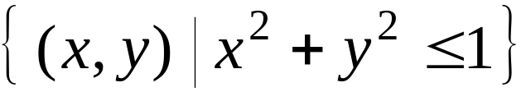

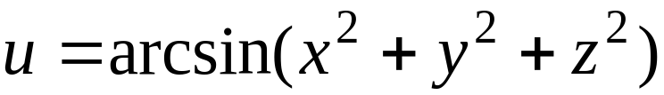
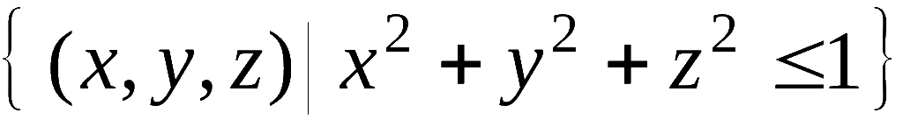
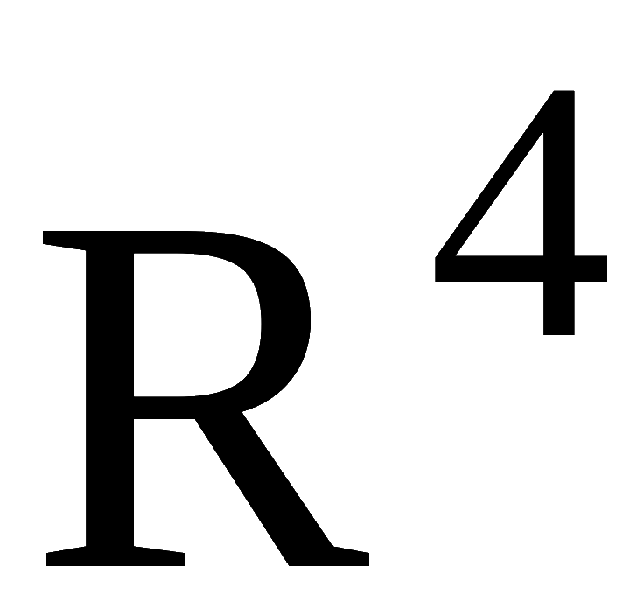
例如, 二元函数
定义域为
圆域
图形为中心在原点的上半球面.
三元函数
定义域为
单位闭球
图形为
空间中的超曲面.
机动 目录 上页 下页 返回 结束

Slide 16
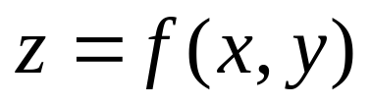
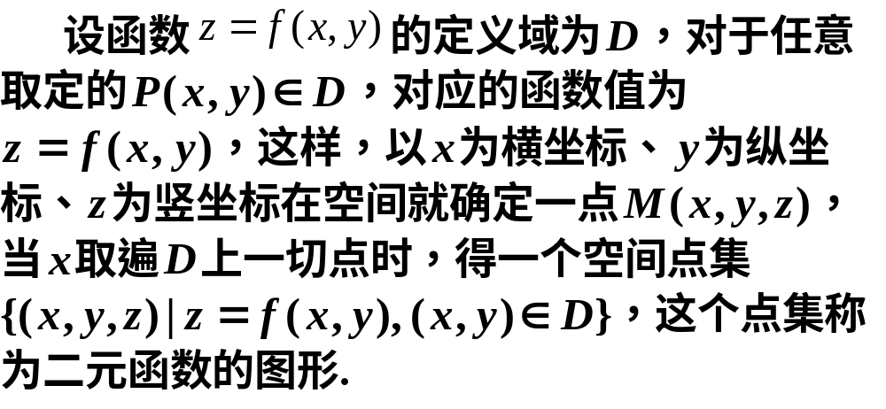
二元函数 的图形
（如下页图）

Slide 17

二元函数的图形通常是一张曲面.

Slide 18
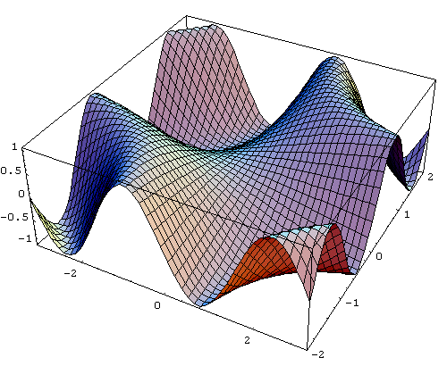
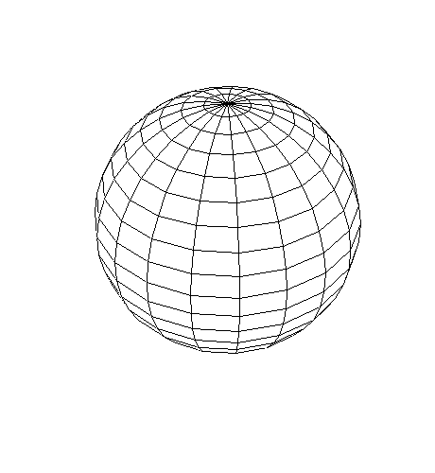



例如,
图形如右图
例如,
图形为左图球面
定义域为：

Slide 19
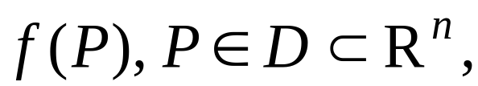
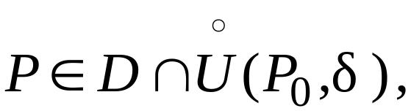
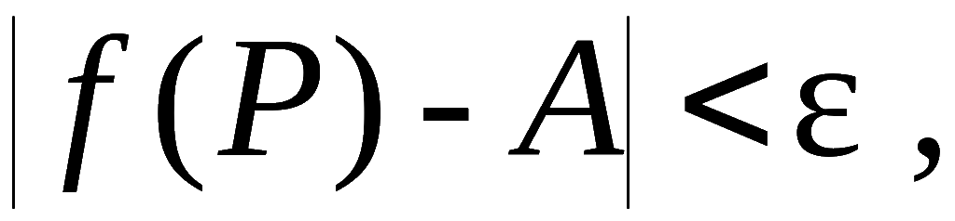
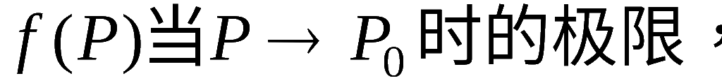
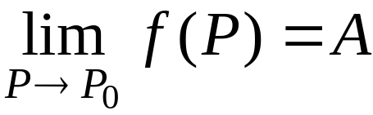
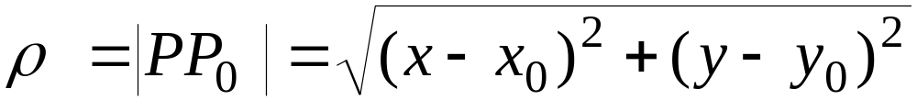


三、多元函数的极限
定义2. 设 n 元函数
P₀ 是 D 的聚
点 ,
若存在常数 A ,
对任意正数 ε , 总存在正数δ ,
对一
切
都有
则称 A 为函数
记作
(也称为 n 重极限)
当 n =2 时, 记
二元函数的极限可写作：
机动 目录 上页 下页 返回 结束

Slide 20














例1. 设
求证：
要证
证:
总有
故
机动 目录 上页 下页 返回 结束

Slide 21











例2. 设
求证：
证：
要证
总有
故
机动 目录 上页 下页 返回 结束

Slide 22


说明：
（1）定义中 的方式是任意的；
（2）二元函数的极限也叫二重极限
（3）二元函数的极限运算法则与一元函数类似．

Slide 23













例3 求极限
解
其中

Slide 24




例4. 讨论函数
在点 (0, 0) 的极限.
解: 设 P(x , y) 沿直线 y = k x 趋于点 (0, 0) ,
则有
k 值不同极限不同 !
在 (0,0) 点极限不存在 .
机动 目录 上页 下页 返回 结束

Slide 25



确定极限不存在的方法：
（2）找一种趋近方式，使
不存在。

Slide 26





四、 多元函数的连续性
定义3 . 设 n 元函数
定义在 D 上,
如果存在
则称 n 元函数
连续,
否则称为不连续,
此时
称为间断点 .
如果函数在 D 上各点处都连续, 则称此函数在 D 上
连续.
机动 目录 上页 下页 返回 结束

Slide 27



例如, 函数
在点(0 , 0) 极限不存在,
故 ( 0, 0 )为其间断点.
又如, 函数
在圆周
上间断.
机动 目录 上页 下页 返回 结束

Slide 28






定理：若 f (P) 在有界闭域 D 上连续, 则
闭域上多元连续函数有与一元函数类似的如下性质:
(有界性定理)
在 D 上可取得最大值 M 及最小值 m ;
(最值定理)
(3) 对任意
(介值定理)
* (4) f (P) 必在D 上一致连续 .
(一致连续性定理)
(证明略)
机动 目录 上页 下页 返回 结束

Slide 29

多元初等函数：由多元多项式及基本初等函数经过有限次的四则运算和复合步骤所构成的可用一个式子所表示的多元函数叫多元初等函数
一切多元初等函数在其定义区域内是连续的．

Slide 30











例5.求
解: 原式
例6. 求函数
的连续域.
解:
机动 目录 上页 下页 返回 结束

Slide 31







内容小结
1. 基本概念
邻域 :
区域
连通的开集
2. 多元函数概念
n 元函数
二元函数
(图形一般为空间曲面)
常用
三元函数
机动 目录 上页 下页 返回 结束

Slide 32







3. 多元函数的极限
有
4. 多元函数的连续性
1) 函数
2) 闭域上的多元连续函数的性质:
有界定理 ;
最值定理 ;
介值定理
3) 一切多元初等函数在定义区域内连续
P11 题 2; 4; 5 (3), (5) ( 画图 ) ; 8
P72 题 3; 4
思考与练习
机动 目录 上页 下页 返回 结束

Slide 33










解答提示:
P11 题 2.
称为二次齐次函数 .
P11 题 4.
P11 题 5(3).
定义域
P11 题 5(5).
定义域
机动 目录 上页 下页 返回 结束

Slide 34













P12 题 8.
间断点集
P72 题 3.
定义域
P72 题 4.
令 y= k x ，
可见极限
不存在
若令
, 则
机动 目录 上页 下页 返回 结束

Slide 35
作业
P11 1(1),(4)
5 (2), (4), (6)
6 (2), (3), (5), (6)
7，9 , 10
P72 4
第二节 目录 上页 下页 返回 结束

Slide 36
















备用题
1. 设
求
解法1 令
机动 目录 上页 下页 返回 结束
Notes:
(典P365 例1.3)

Slide 37












1 .
求
设
解法2 令
即
机动 目录 上页 下页 返回 结束
Notes:
(典P365 例1.3)

Slide 38













2.
是否存在？
解：
所以极限不存在.
机动 目录 上页 下页 返回 结束

Slide 39












3. 证明
在全平面连续.
证:
为初等函数 , 故连续.
又
由夹逼准则得
故函数在全平面连续 .
机动 目录 上页 下页 返回 结束
Notes:
. (P394 综例1.9)

Slide 40

4.思考题

Slide 41










思考题解答
不能.
例
取
但是 不存在.
原因为若取

Slide 42











5. 求
此函数定义域
不包括 x , y 轴
解: 因
则
而
故
机动 目录 上页 下页 返回 结束

